Slide 1
KurbatovProdaction представляет
Новогодняя сказка
на новый лад

Slide 2
«Волшебный новый год или современные секреты новогодних чудес»
Как то раз под Новый год…в ВОЛШЕБНОЙ стране снега и льда, где проживает Дед Мороз, случился переполох.
Верные помощники Деда Мороза – черепашки-ниндзя, (это же Волшебная страна), решили устроить «предварительный пуск» упряжки оленей с санями, на которой Дед Мороз развозит подарки для всех детишек.

Slide 3
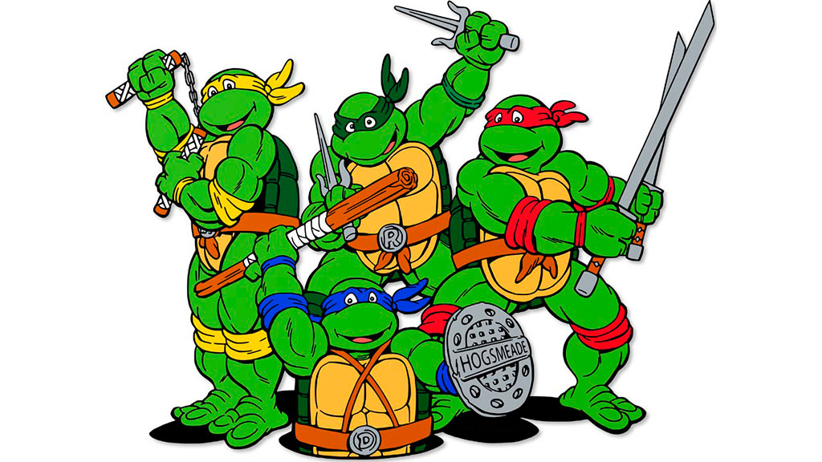

Slide 4
И тут… они обнаружили, что олени Деда Мороза, которые тянут сани с подарками по небесному своду, не могут взлететь. У оленей закончился волшебный корм «для полетов» (не могут же они всегда только летать, им и по лужайке побродить хочется). Прибежали помощники к Деду Морозу, чтобы он превратил корм оленей в корм «для полетов», а Волшебный посох, которым Дед Мороз превращал корм оленей в волшебный, перестал работать. В посохе закончилось обычное моторное масло.

Slide 5
Забыл Дед Мороз взять масло в прошлый Новый год, когда возвращался домой, оставил целую канистру с маслом на улице одного славного города. Вот беда, где же его взять, масло то моторное, ведь Дед Мороз живет в волшебной стране, где обычные вещи (вроде какого-то масла моторного) не существуют, а попасть в мир обычных людей без посоха и оленей не представляется возможным. Загрустил Дед Мороз, пригорюнился: как же детки без подарков на Новый год останутся. А Новый год близко, остались только сутки. Что же делать Деду Морозу, как спасти праздник детей?!?

Slide 6
Тут черепашки-ниндзя вспомнили, о том, что звери рассказывали, что в лесу есть волшебный грот, и тот, кто его проходит, попадает через «портал» в прошлое в мир обычных людей.
Вот только где точно этот грот и кто рассказывал про него, ни Дед Мороз, ни черепашки-ниндзя не помнили. Стал Дед Мороз собираться в лес, чтобы обнаружить грот и попасть в прошлое за маслом. А бесстрашные черепашки запаслись своим оружием (на всякий случай, вдруг пригодится) и тоже отправились с Дедом Морозом в путь-дорогу.

Slide 7
Шли они шли, зашли почти в самую чащу. И тут им на встречу выпрыгнули Леший и Кощей бессмертный, решили они Деда Мороза с пути сбить, чтобы испортить праздник детишек. Одного не учли, Дед Мороз то не один был, а со своими верными помощниками. Наши бесстрашные черепашки в два счета расправились с ними (еще бы, черепашки же, да еще и с оружием) и продолжили путь.
А путь Деда Мороза идет дальше в самую-самую чащу, туда где проживает, кто бы Вы думали?....
Ну конечно Баба Яга. Вот уже и избушка Бабы Яги не обойти ее никак, нужно внутрь зайти.

Slide 8
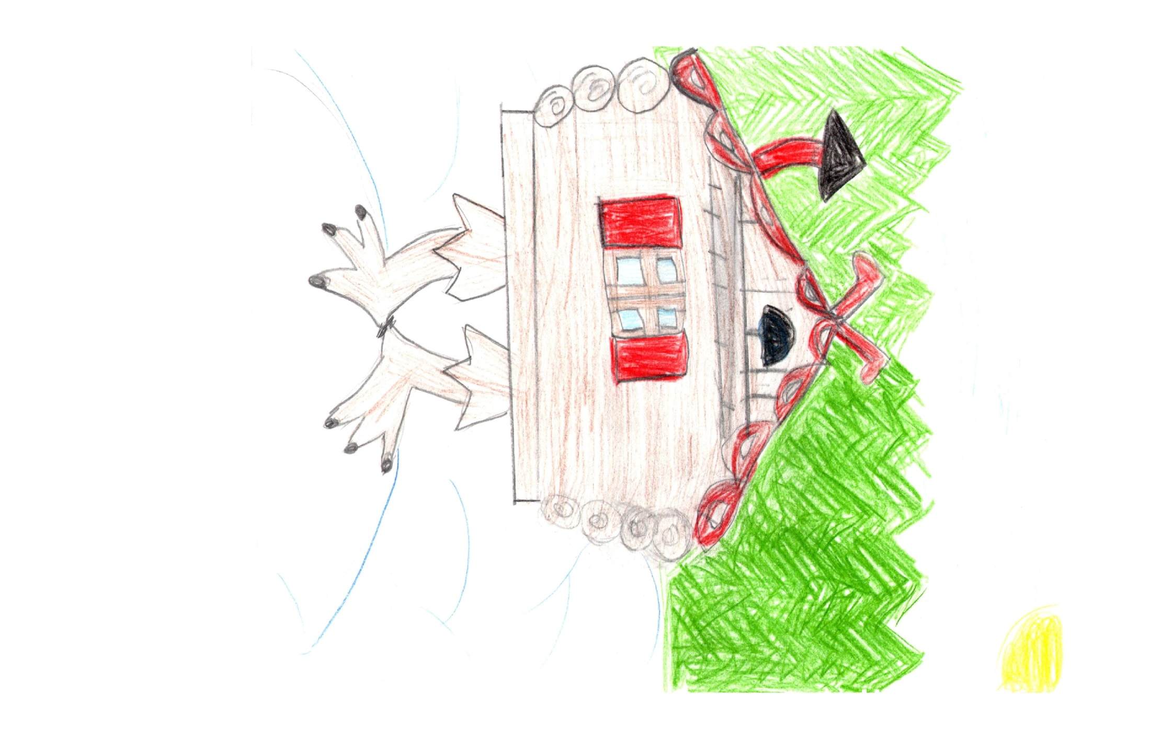

Slide 9
Поднялся Дед Мороз в дом, а черепашки на улице остались дожидаться (ну не любят черепашки Бабусю Ягусю). А Баба Яга приготовила для Деда Мороза угощение, да не простое, а специальное сонное зелье, добавила его в горячее молоко и давай потчевать Деда Мороза: «Уваж, Дед Мороз, старушку, испей горячего наивкуснейшего молока, с баранками вкусными, лягушками сушенными, вареньем из ягод лесных волчьих…».
Дед Мороз подумал-подумал и решил, что из всего перечисленного можно только молока выпить безбоязненно.

Slide 10
Уже и кружку в руки взял, как в этот момент один из черепашек выбивает, влетевшей в окно, сюрекенной чашку из рук. Вбежали черепашки в избу, прижали к печке Бабу Ягу, так что и не вырваться ей, заставили к гроту проводить Деда Мороза и слова волшебные сказать. Прошел Дедушка Мороз через грот, попал через «портал» в прошлое, в предыдущий год, как раз туда, где оставил свою канистру с маслом моторным. Забрал ее и в обратный путь отправился. Вернулся Дед Мороз домой, залил масло в посох и стал посох снова работать.

Slide 11
Ударил Дед Мороз посохом по корму для оленей и стал он снова «летательным». Съели олени корм и снова смогли взлететь. Верные помощники впрягли в сани оленей, загрузили сани подарками, Дед Мороз одел свое самое нарядное одеяние и отправился поздравлять детишек.
Вот так, обычное моторное масло…., ну и конечно Дед Мороз и черепашки-ниндзя (как же без них) спасли праздник)))

